Slide 1
Betygssättning på högskoleförberedande program i kursen svenska 3
Projektledare Karin Lindqvist
Rapportskribent Johan Juffermans

Slide 2
Granskningens problembild
Generella risker, kända sedan tidigare: Otillräckliga underlag. Emotionella aspekter vid betygssättning. Kompensatorisk betygssättning. Underrepresentation. Aritmetisk värdering.
Svenska 3 på högskoleförberedande program;
nationellt prov genomförs
betygspoängen i svenska skiljer sig markant mellan könen
ojämna kunskapsprofiler försvårar betygssättningen
komplexa underlag.
Notes:
Varför har vi undersökt detta område?
Forskning länge påvisat svårigheter i betygssättningen, som kan bidra till att betygen inte blir rättvisa och likvärdiga. Det handlar bland annat om att underlagen ibland är få, att lärares omsorg om eleverna påverkar betygssättningen, eller att man förenklar betygssättningen genom att på ett matematiskt sätt sammanräknar enskilda prestationer till ett betyg – så kallad aritmetisk värdering.
Den här granskningen är gjord för svenska 3 på gymnasiet, för att vi har valt ett ämne där nationellt prov genomförs. I svenska visar Skolverkets statistik könsrelaterade skillnader i betygspoäng. Eleverna har ofta ojämna kunskapsprofiler de är exempelvis starkare muntligt än skriftligt eller tvärtom vilket försvårar lärarnas värdering, underlagen i svenska3 är också komplexa, det är ganska omfattande texter där lärarnas subjektiva värdering
.
men många av de risker vi sett gäller även för andra ämnen och för betygssättning i grundskolan.
Ojämna kunskapsprofiler försvårar betygssättningen enl Skolverkets utvärdering av den nya betygsskalan samt kunskapskravens utformning, s. 74. Denna uppfattning är också vanligare bland lärare på högskoleförberedande program än på yrkesprogram.
Emotionella aspekter samt aritmetisk värdering påvisas i Rinnes avhandling (2014) Pedagogisk takt i betygssamtal, Korp (2006). Lika chanser i gymnasiet? En studie om betyg, nationella prov och social reproduktion.
Underrepresentation: Klapp (2015). Bedömning, betyg och lärande.

Slide 3
Frågeställningar och urval
Syftet har varit att granska kvaliteten i betygssättningsprocessen med utgångspunkt i lärarnas arbete.
Urvalet baseras på skolor med betydande avvikelser mellan betyg på nationellt prov och kursbetyg i svenska 3 för betyg läsåren 2014/15, 2015/16 samt 2016/17. Besöken genomfördes under perioden november 2018 till januari 2019.
I vilken utsträckning fångar läraren ett brett och varierat underlag som grund för betygssättning av elevens kunskaper?
I vilken utsträckning gör läraren en allsidig utvärdering av elevens kunskaper vid betygssättning?
Notes:
I granskningen av betygssättning har vi både tittat på hur lärarna gör för att fånga ett underlag för betygssättning som är brett och varierat och hur de gör en allsidig bedömning av elevernas kunskaper. I det ligger även hur de utformar bedömningsuppgifter och vilka kunskaper som testas i uppgifterna.
I granskningen har vi besökt skolor som har eller har haft hög avvikelse mellan nationella prov och betyg. Vi har gått nära lärarnas resonemang om hur en helhetsbedömning av elevens kunskaper i praktiken går till för att belysa de svårigheter och problem som kan finnas i lärares betygssättningspraktik. Vi vänder oss till främst huvudman och inte till enskilda lärare, eftersom huvudmannen ytterst ansvarar för utbildningen. Men genom lärarna i granskningen har vi fått in värdefulla exempel på svårigheter som vi tänker är representativa. Vi tror därför att den här rapporten är intressant för lärare att ta del av.

Slide 4
Är underlaget brett och varierat?
Notes:
Ja och nej. Vi har sett att lärarna i granskningen är noga med att elevernas kunskaper prövas mer än en gång för varje del av kunskapskraven. Men, det är däremot vanligt att man inte utgår från syfte och övergripande mål vid utformning av bedömningsuppgifter, istället är det kunskapskravens innehåll som till stor del blir styrande. Konsekvens: om lärarna inte inkluderar kursens syfte och övergripande mål i bedömningsuppgifter motsvarar inte underlaget hela ämnesplanens innehåll. Det finns därmed en risk att läraren i sin bedömning inte utgår från vad som är väsentligt kunnande i ämnet, utan istället fokuserar på detaljer i kunskapskraven.

Slide 5
Notes:
Bedömningsuppgifter: Bredd och variation i underlaget blir begränsat då uppgifterna i kursen och på det nationella provet blir snarlika. Samma typ av muntliga och skriftliga uppgifter upprepas, istället för att ge eleverna olika texttyper och olika situationer för muntlig framställning.
Både undervisning och bedömning fragmenteras till de detaljer som uttrycks i kunskapskraven istället för att ta utgångspunkt i hela ämnesplanens bredd. I bedömning inför betygssättning kan vi se fragmenteringens konsekvenser då enstaka prestationer ibland på ett mekaniskt sätt prickas av som ”bevis för kunskap” istället för att läraren ser till helheten i de kunskaper som eleven visat.

Slide 6
Nationella provet har tydlig inverkan på kursupplägget men mindre vid betygssättning
Bedömningsuppgifter efterliknar nationellt prov
Lärare ifrågasätter resultatens giltighet som underlag för betygssättning
Medvetenheten om relationen mellan kursbetyg och resultaten är låg
Notes:
Konsekvens: elever på flera skolor i stor utsträckning uteblir från det nationella provet då de inte vill riskera att prestera sämre än vad de gjort vid tidigare examinationstillfällen. Elevernas frånvaro vid nationella provet gör att lärarna går miste om ett ändamålsenligt och väl utprövat bedömningsunderlag. Underlaget som helhet blir mindre brett och varierat.
Lärare ifrågasätter resultaten på det nationella provet.
elever blir nervösa av provets utformning och genomförande och därför presterar sämre än vanligt.
Resultatet fungerar inte som ett fullt giltigt underlag för betygssättning på grund av provets utformning.
Extern rättning upplevs inte tillförlitlig.
.

Slide 7
Lite samverkan kring betygsättning
Sambedömning av nationellt prov och enstaka elevprestationer
Ingen analys av resultat från nationella prov
Få tolkar och diskuterar styrdokumenten gemensamt
Få sambedömer samlat underlag inför betygssättning
Notes:
Samverkan och sambedömning i de besökta skolorna främst sker kring bedömning av nationella prov och i viss mån tolkning av enstaka elevprestationer. I övrigt är sambedömning kring betygssättning mycket begränsad.
På tre fjärdedelar av skolorna görs det ingen analys av relationen mellan kursbetyg och resultaten på det nationella provet i svenska 3
Lärarna har sällan samsyn om vad det innebär att ett underlag ska vara brett och varierat eller hur de kan säkerställa att det sker en allsidig utvärdering vid betygssättning.
Konsekvens: lärarna kommer fram till olika slutsatser, olika tillvägagångssätt kan få genomslag vid helhetsbedömningen på samma skola. Denna brist på samverkan mellan lärare riskerar att leda till att elevers betyg beror på vilken lärare det är som sätter betyget.

Slide 8
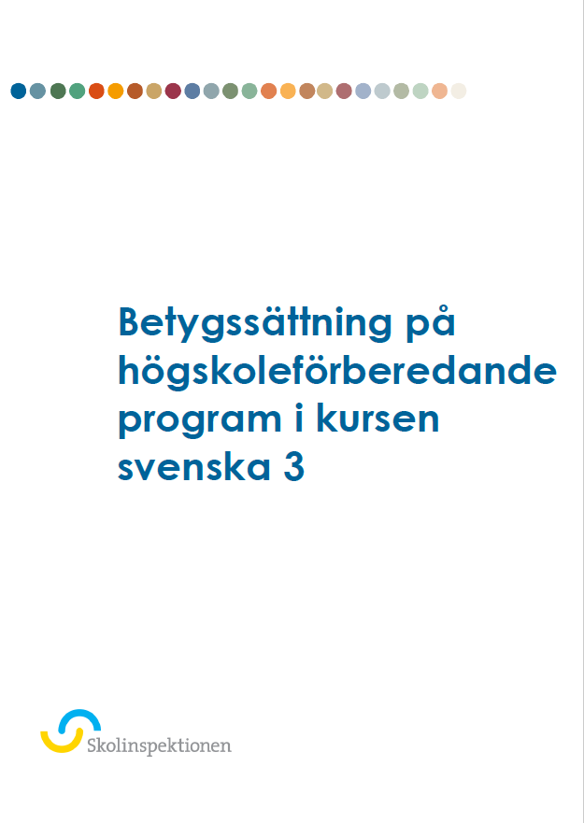
www.skolinspektionen.se/betyggymnasiet

